Slide 1
Python
ООП-2

Slide 2
Python
ООП. Иерархия типов

Slide 3
Пример про int…
>>> two = 2 #1
>>> type(two)
<type 'int'> #2
>>> type(type(two))
<type 'type'> #3
>>> type(two).__bases__
(<type 'object'>,) #4
>>> dir(two) #5
['__abs__', '__add__', '__and__', '__class__', '__cmp__', '__coerce__',
'__delattr__', '__div__', '__divmod__', '__doc__', '__float__',
'__floordiv__', '__format__', '__getattribute__', '__getnewargs__',
'__hash__', '__hex__', '__index__', '__init__', '__int__', '__invert__',
'__long__', '__lshift__', '__mod__', '__mul__', '__neg__', '__new__',
'__nonzero__', '__oct__', '__or__', '__pos__', '__pow__', '__radd__',
'__rand__', '__rdiv__', '__rdivmod__', '__reduce__', '__reduce_ex__',
'__repr__', '__rfloordiv__', '__rlshift__', '__rmod__', '__rmul__',
'__ror__', '__rpow__', '__rrshift__', '__rshift__', '__rsub__',
'__rtruediv__', '__rxor__', '__setattr__', '__sizeof__', '__str__',
'__sub__', '__subclasshook__', '__truediv__', '__trunc__', '__xor__',
'conjugate', 'denominator', 'imag', 'numerator', 'real']

Slide 4
Первое правило Python ООП
Никому не говорить про Python ООП
Все объект!
«Объекты» хранят ссылку на свой класс __class__

Slide 5
Начало

Slide 6
Курицы и яйца…
>>> object
<type 'object'>
>>> type
<type 'type'>
>>> type(object)
<type 'type'>
>>> object.__class__
<type 'type'>
>>> object.__bases__
()
>>> type.__class__
<type 'type'>
>>> type.__bases__
(<type 'object'>,)

Slide 7
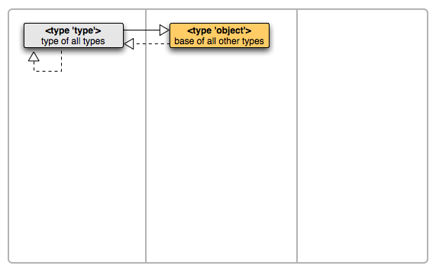
Object & type
Объекты object и type являются базовыми в языке Python.
Исходя из предыдущего эксперимента, можно построить диаграмму отношений между ними.

Slide 8
Объекты-типы
Продолжим эксперименты:
>>> isinstance(object, object)
True
>>> isinstance(type, object)
True
Объекты object и type - это объекты-типы в языке Python.
Это означает, что
они могут представлять абстрактные типы данных в программе;
они могут быть унаследованы другими объектами;
можно создавать их экземпляры;
типом любого объекта-типа является <type 'type'>;
одни их называют типами, другие - классами.

Slide 9
Второе правило
Никому не говорить про Python ООП
Class is Type is Class
Type Or Non-type Test Rule
If an object is an instance of <type 'type'>, then it is a type. Otherwise, it is not a type.

Slide 10
Встроенные типы
>>> list
<type 'list'>
>>> list.__class__
<type 'type'>
>>> list.__bases__
(<type 'object'>,)
>>> tuple.__class__, tuple.__bases__
(<type 'type'>, (<type 'object'>,))
>>> dict.__class__, dict.__bases__
(<type 'type'>, (<type 'object'>,))
>>> mylist = [1,2,3]
>>> mylist.__class__
<type 'list'>

Slide 11
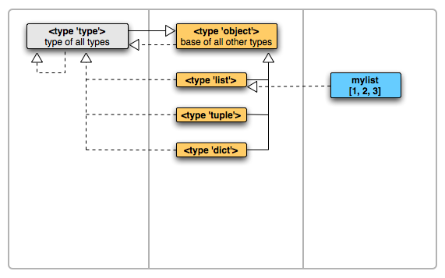
Диаграмма типов

Slide 12
Пользовательские типы
class New:
pass
new = New()
>>> type(new)
<class '__main__.New'>
>>> type(New)
<type 'type'>

Slide 13
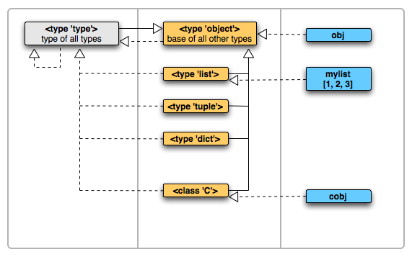
Диаграмма типов

Slide 14
Инстанцирование
Как Python на самом деле создает объекты?
При вызове a = A()…
вызывается метод __call__ объекта-класса A, который
вызывает __new__ и __init__ класса-предка A
Но откуда он это знает???
Потому что __call__ берется из type(A)

Slide 15
А можно чтобы он брался из другого места?
Да. Метаклассы

Slide 16
Метаклассы. Нано-введение
Хотим:
class Man(object):
pass
>>> me = Man(height = 180, weight = 80)
Traceback (most recent call last):
File "<stdin>", line 20, in <module>
TypeError: object.__new__() takes no parameters

Slide 17
Метаклассы. Нано-введение
class AttributeInitType(type):
def __call__(self, *args, **kwargs):
obj = type.__call__(self, *args)
# добавим ему переданные в вызове аргументы в качестве атрибутов.
for name in kwargs:
setattr(obj, name, kwargs[name])
# вернем готовый объект
return obj
class Man(object):
__metaclass__ = AttributeInitType
>>>me = Man(height = 180, weigth = 80)
>>>print(me.height)
180

Slide 18
Python
Декораторы (Аннотации)

Slide 19
Что это?
def makebold(fn):
def wrapped():
return "<b>" + fn() + "</b>"
return wrapped
def makeitalic(fn):
def wrapped():
return "<i>" + fn() + "</i>"
return wrapped
@makebold
@makeitalic
def hello():
return "hello world"
print hello() ## выведет <b><i>hello world</i></b>

Slide 20
Что нужно понимать
Функция – объект
Его можно возвращать, хранить на него ссылку, передавать и т.д.
def talk():
def whisper(word="да"):
return word.lower()+"...";
return whisper
foo = talk()
f00(“Мама”)

Slide 21
Декоратор - это функция, ожидающая ДРУГУЮ функцию в качестве параметра. Внутри себя декоратор определяет функцию-"обёртку". Она будет обёрнута вокруг декорируемой, исполняя произвольный код до и после неё.
def my_shiny_new_decorator(a_function_to_decorate):
def the_wrapper_around_the_original_function():
# код, который мы хотим запускать ДО вызова оригинальной функции
print("Я - код, который отработает до вызова функции“)
# ВЫЗОВЕМ саму декорируемую функцию
a_function_to_decorate()
# код, который мы хотим запускать ПОСЛЕ вызова оригинальной функции
print("А я - код, срабатывающий после“)
# Теперь, вернём функцию-обёртку, которая содержит в себе декорируемую функцию, и код, который необходимо выполнить до и после.
return the_wrapper_around_the_original_function

Slide 22
Представим теперь, что у нас есть функция, которую мы не планируем больше трогать.
def a_alone_function():
print("Я простая функция, ты не посмеешь меня изменять?..“)
a_alone_function()
# выведет: Я простая функция, ты не посмеешь меня изменять?..
Однако, чтобы изменить её поведение, мы можем декорировать её, то есть просто передать декоратору, который обернет исходную функцию в любой код, который нам потребуется, и вернёт новую, готовую к использованию функцию:
a_alone_function_decorated = my_shiny_new_decorator(a_alone_function)
a_alone_function_decorated()
выведет:
Я - код, который отработает до вызова функции
Я простая функция, ты не посмеешь меня изменять?..
А я - код, срабатывающий после

Slide 23
Почти дектораторы
a_alone_function = my_shiny_new_decorator(a_alone_function)
a_alone_function()
@my_shiny_new_decorator – это синтаксический сахар для
a_alone_function = my_shiny_new_decorator(a_alone_function)

Slide 24
Декораторы
def bread(func):
def wrapper():
print "</------\>"
func()
print "<\______/>"
return wrapper
def ingredients(func):
def wrapper():
print "#помидоры#"
func()
return wrapper
def sandwich(food="--ветчина--"):
print(food)
sandwich = bread(ingredients(sandwich))
sandwich()
# </------\>
# #помидоры#
# --ветчина--
# <\______/>

Slide 25
Декораторы
def bread(func):
def wrapper():
print "</------\>"
func()
print "<\______/>"
return wrapper
def ingredients(func):
def wrapper():
print "#помидоры#"
func()
return wrapper
@bread
@ingredients
def sandwich(food="--ветчина--"):
print(food)
Порядок декорирования важен!

Slide 26
Декораторы
Все декораторы, которые мы до этого рассматривали не имели одного очень важного функционала — передачи аргументов декорируемой функции.

Slide 27
Передача параметров
def a_decorator_passing_arguments(func):
def a_wrapper (arg1, arg2): # аргументы прибывают отсюда
print("Смотри, что я получил:", arg1, arg2)
func (arg1, arg2)
return a_wrapper
@a_decorator_passing_arguments
def print_full_name(first_name, last_name):
print("Меня зовут", first_name, last_name)
print_full_name("Александр", "Омельченко")
# Смотри, что я получил: Александр Омельченко
# Меня зовут Александр Омельченко

Slide 28
Декорирование методов
То же самое что и функции, но первый параметр self
def women_decorator(method_to_decorate):
def wrapper(self, lie):
lie = lie - 3
return method_to_decorate(self, lie)
return wrapper
class Lucy(object):
def __init__(self):
self.age = 32
@women_decorator
def sayYourAge(self, lie):
print("Мне %s, а ты бы сколько дал?" % (self.age + lie))
>>> l = Lucy()
>>> l.sayYourAge(-3)

Slide 29
Фабрика декораторов
def decorator_maker():
print(“Magic!“)
def my_decorator(func):
print(“I am decorator”)
def wrapped():
print (“Wrapper")
return func()
print(“Return”)
return wrapped
print(“Return decorator”)
return my_decorator
new_decorator = decorator_maker()
# Magic
# Return decorator
def decorated_function():
print(“Function”)
decorated_function = new_decorator(decorated_function)
# I am decorator
# Return
decorated_function()
# Wrapper
# Function

Slide 30
Фабрика декораторов
def decorator_maker():
print(“Magic!“)
def my_decorator(func):
print(“I am decorator”)
def wrapped():
print (“Wrapper")
return func()
print(“Return”)
return wrapped
print(“Return decorator”)
return my_decorator
def decorated_function():
print(“Function”)
decorated_function = decorator_maker()(decorated_function)
decorated_function()

Slide 31
Фабрика декораторов
def decorator_maker():
print(“Magic!“)
def my_decorator(func):
print(“I am decorator”)
def wrapped():
print (“Wrapper")
return func()
print(“Return”)
return wrapped
print(“Return decorator”)
return my_decorator
@decorator_maker()
def decorated_function():
print(“Function”)

Slide 32
Фабрика декораторов
def decorator_maker(arg1, arg2):
print(“Magic!“ + arg1 + arg2)
def my_decorator(func):
print(“I am decorator”)
def wrapped():
print (“Wrapper“ + arg1)
return func()
print(“Return”)
return wrapped
print(“Return decorator”)
return my_decorator
@decorator_maker(“Mama”, “Papa”)
def decorated_function():
print(“Function”)
>>> decorated_function()
#Wrapper Mama
#Function

